Slide 1
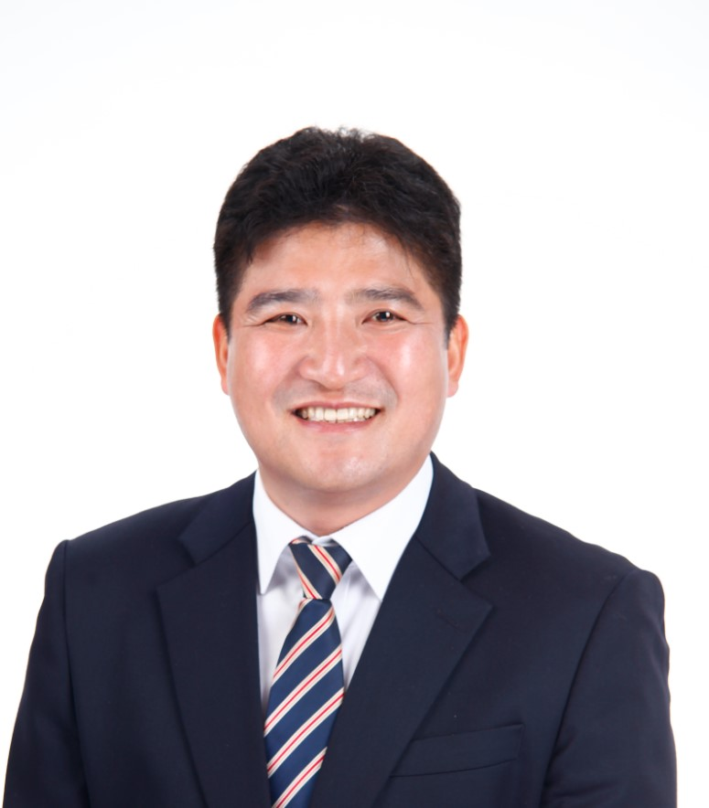


행구동과 혁신도시
남자고등학교 부족 문제,
새로운 해법이 필요합니다!
홍기상 의원

Slide 2
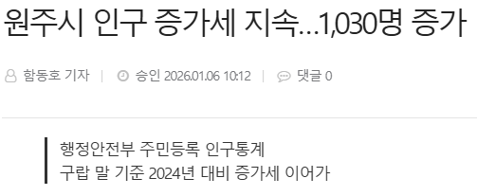
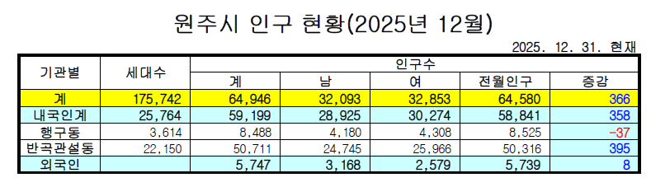
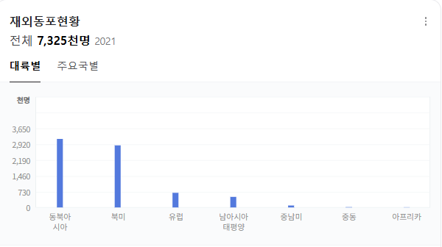
혁신도시 동부권(반곡ㆍ관설동, 행구동)
출처: 원주신문(2026.12.)
혁신도시 동부권 인구수,
지속적 증가
교육환경 개선필요
출처: 원주시청(2025.12.)

Slide 3
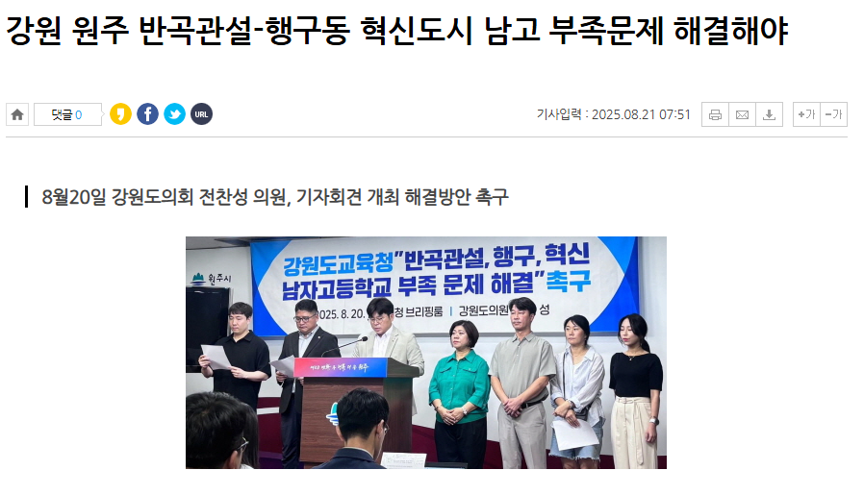
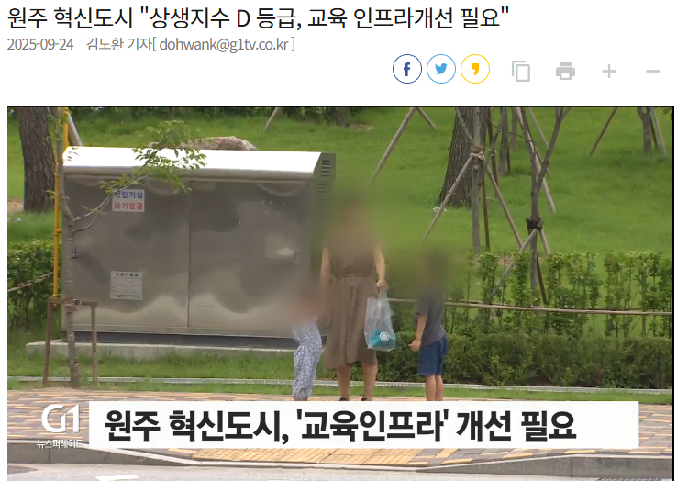
행구동 혁신도시 남자고등학교 부족 문제
출처: 강원타임즈(2025.8.)
출처: G1(2025.9.)

Slide 4
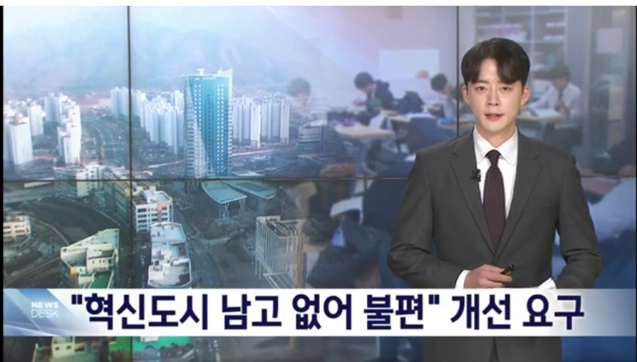
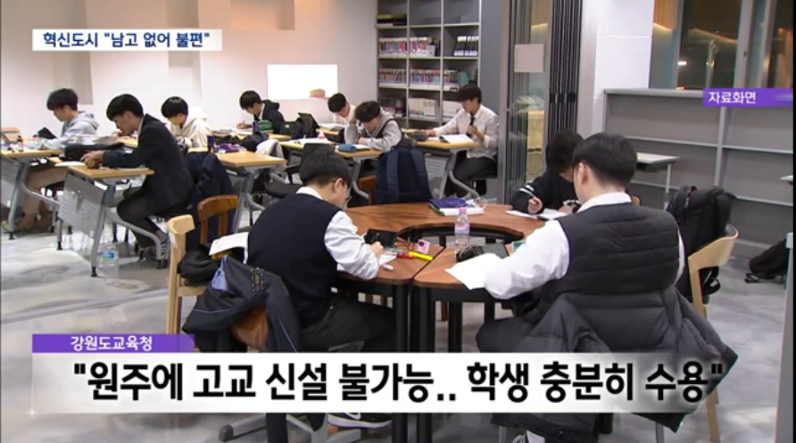
혁신도시 고등학교 신설 불가?
출처: 원주MBC(2023.11.)

Slide 5
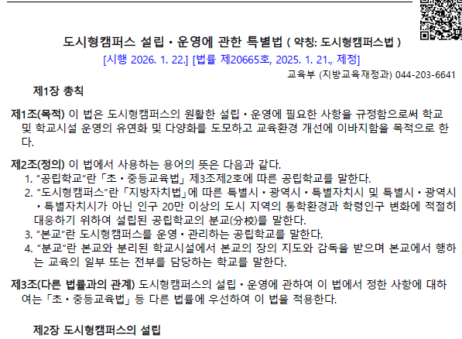
「도시형 캠퍼스 설치 및 지원에 관한 특별법」
도시형 캠퍼스
① 학교 신설 X
제도적 · 재정적 부담
② 생활권 내 교육공간 확보
③ 학령인구 변화에 따라
유연하게 확대 · 축소 가능

Slide 6
새로운 해법 제안 – 도시형 캠퍼스
▶ 행구동 · 혁신도시 도시형 캠퍼스 제안·
① 도시형 캠퍼스 공식 검토 추진
② 시민 참여, 공개 논의 구조 마련
③ ＇가능성＇ 전제, 실질적 행정 대안
산업경제위원회
홍 기 상

Slide 7
감사합니다.
홍기상 의원

